Slide 1
第五节 对坐标的曲面积分
(第二类曲面积分)
一、定向曲面概念
二、概念的引入
三、概念及性质
四、两类曲面积分之间的联系
五、计算法
六、小结

Slide 2
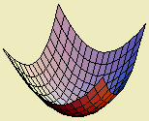
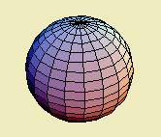
一、定向曲面概念
观察以下曲面的侧 (假设曲面是光滑的)
曲面分上侧和下侧
曲面分内侧和外侧

Slide 3
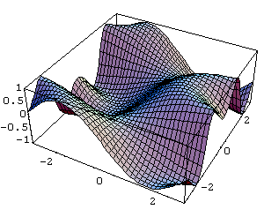

曲面的分类:
1.双侧曲面;
2.单侧曲面.
典型双侧曲面

Slide 4

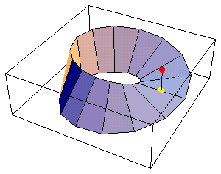
典型单侧曲面:
莫比乌斯带
播放

Slide 5




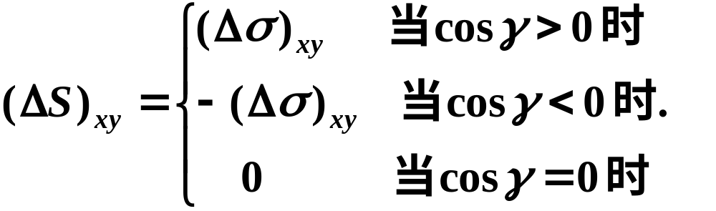
曲面法向量的指向决定曲面的侧.
决定了侧的曲面称为定向曲面.
规定:定向曲面上任一点处的法向量的方向总是指向曲面取定的一侧.
曲面的投影问题:

Slide 6


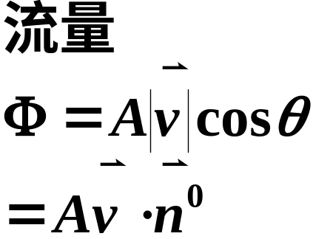



二、概念的引入
实例: 流向曲面一侧的流量.

Slide 7
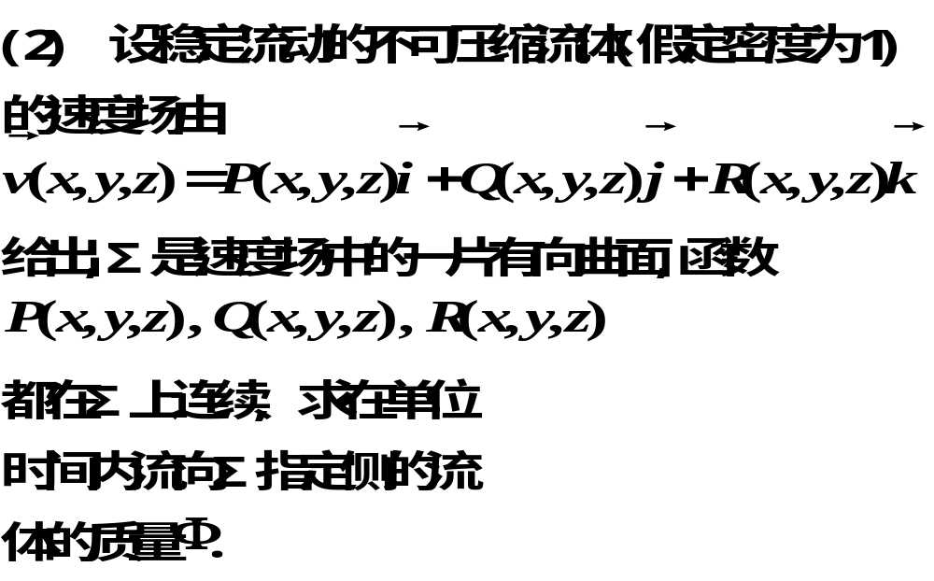

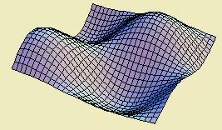





Slide 8
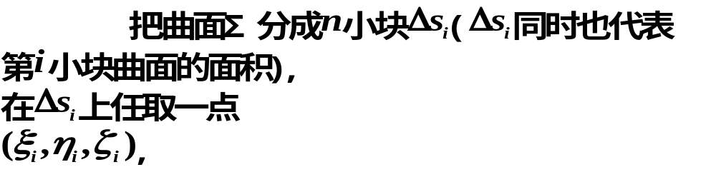





1. 分割
则该点流速为 .
法向量为 .

Slide 9
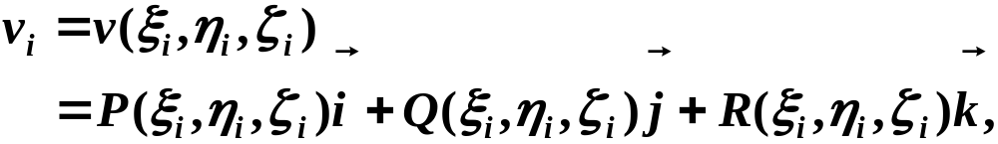
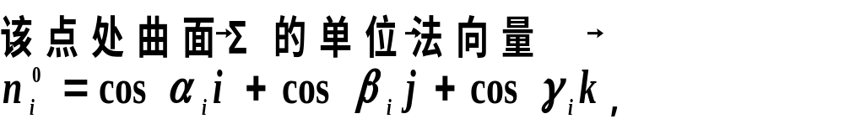
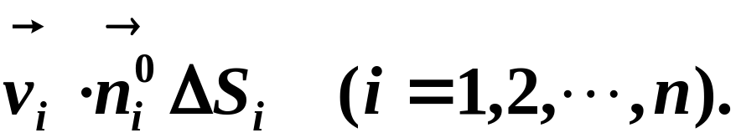
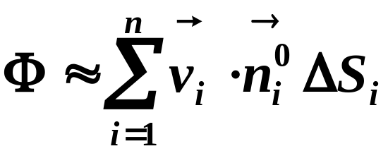
2. 求和

Slide 10
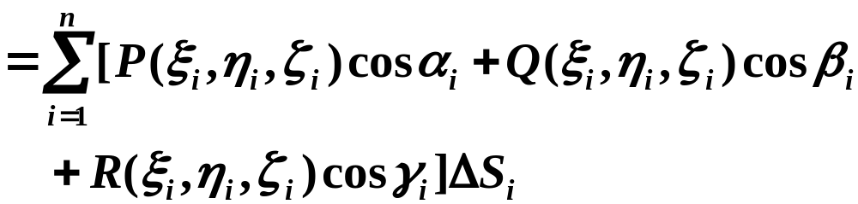
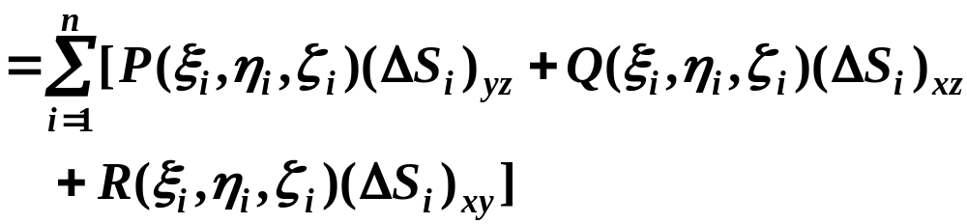

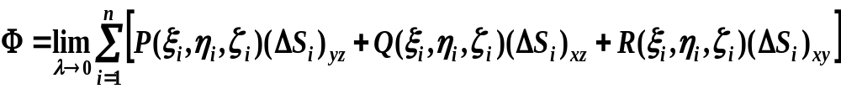
3.取极限

Slide 11
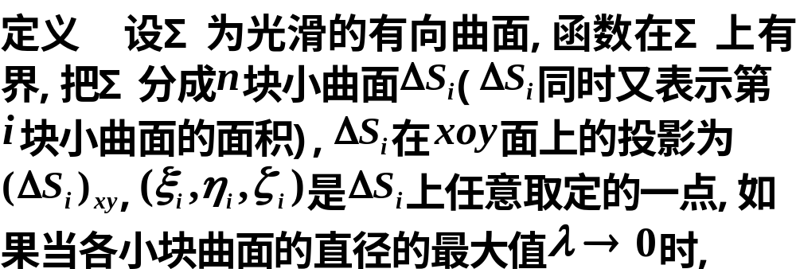
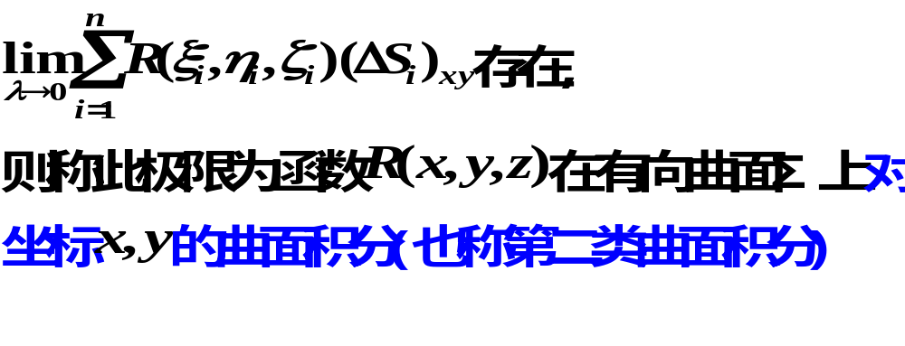
三、概念及性质

Slide 12

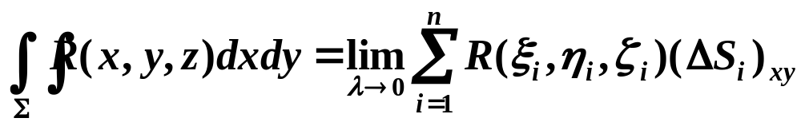
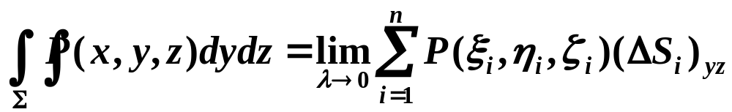
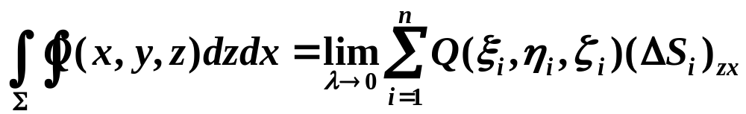
被积函数
积分曲面
类似可定义

Slide 13
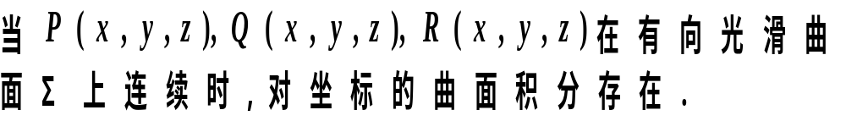
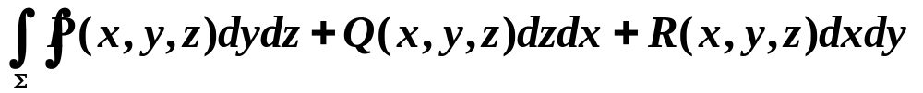
存在条件:
组合形式:
物理意义:

Slide 14
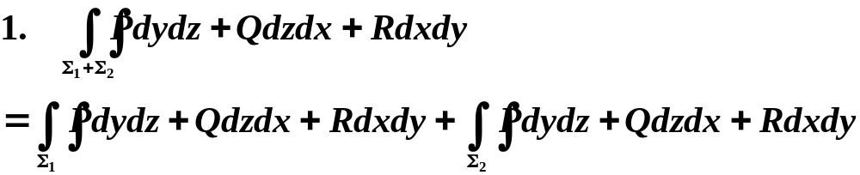
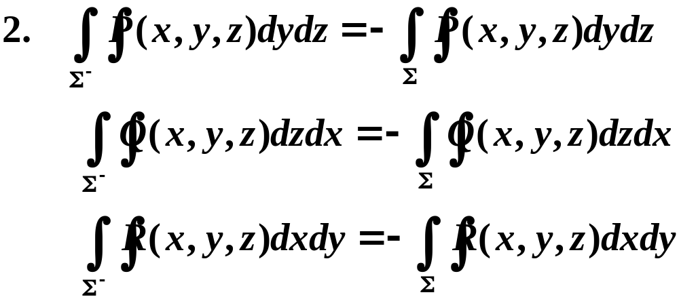
性质:

Slide 15
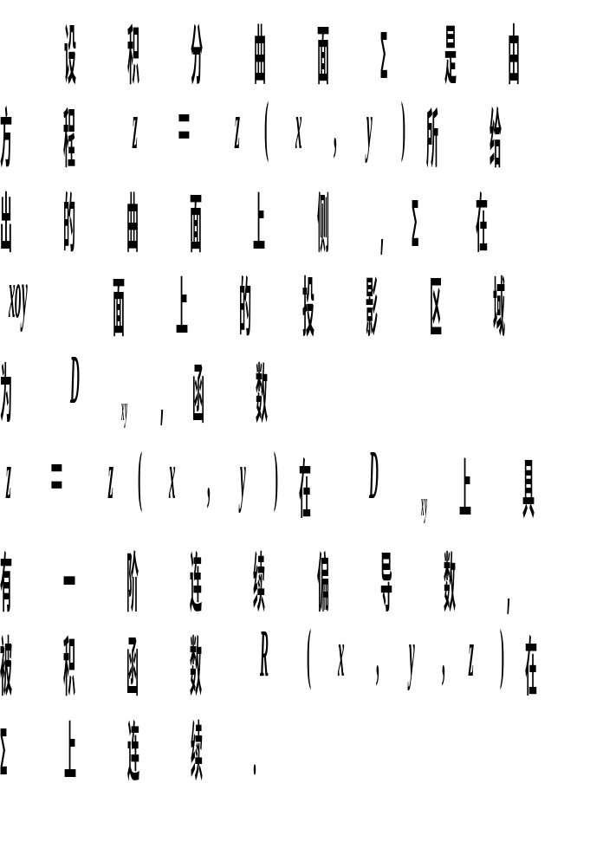

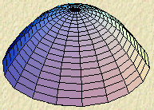







四、计算法
1. 分面投影法

Slide 16

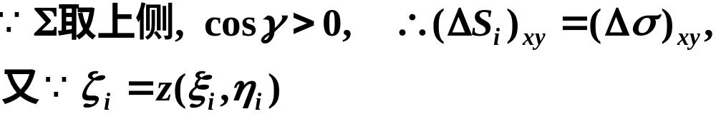
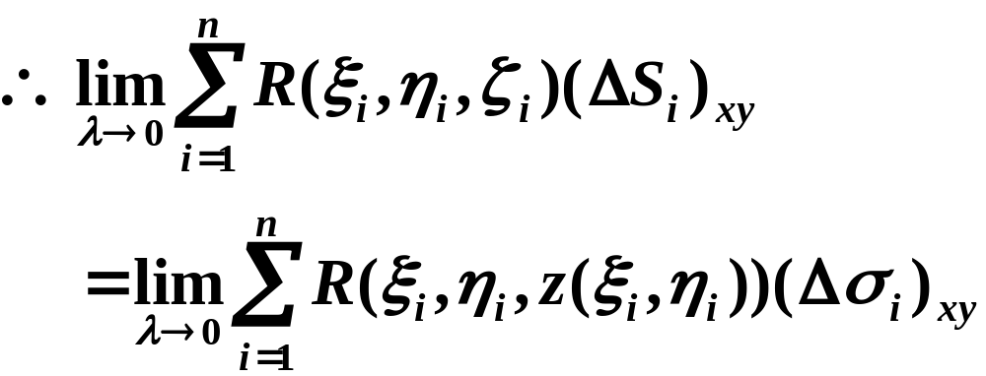
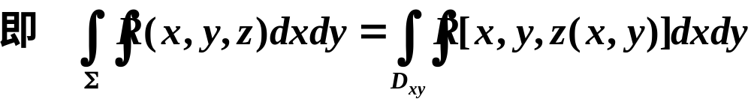
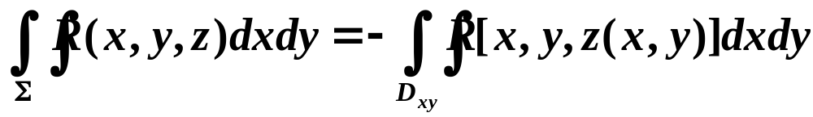

Slide 17
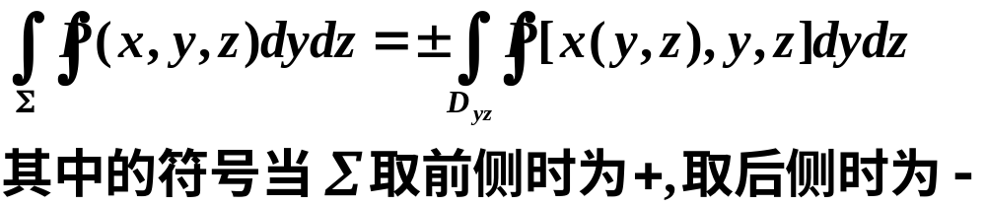
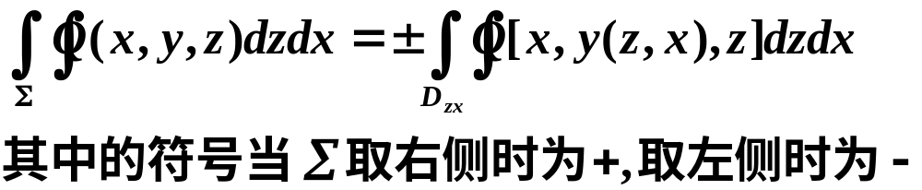

Slide 18
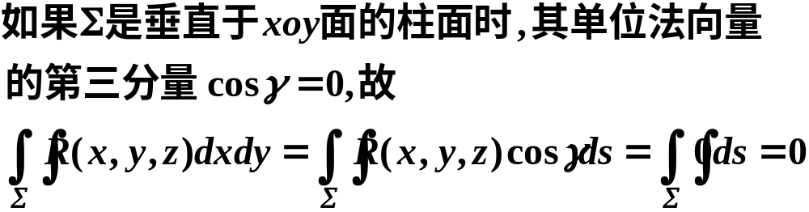
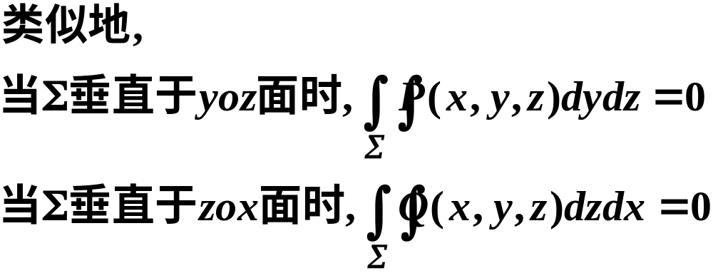

注意:
1. 对坐标的曲面积分,必须注意曲面所取的侧.
2.
3.

Slide 19
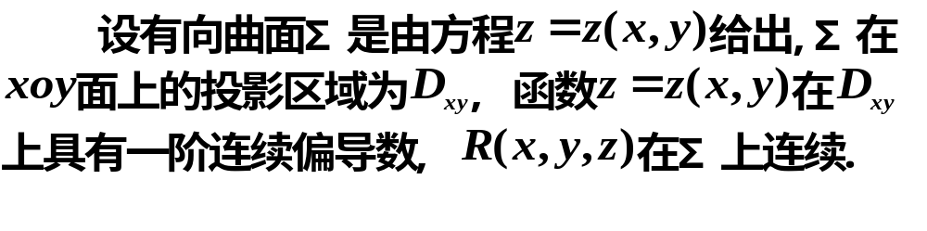

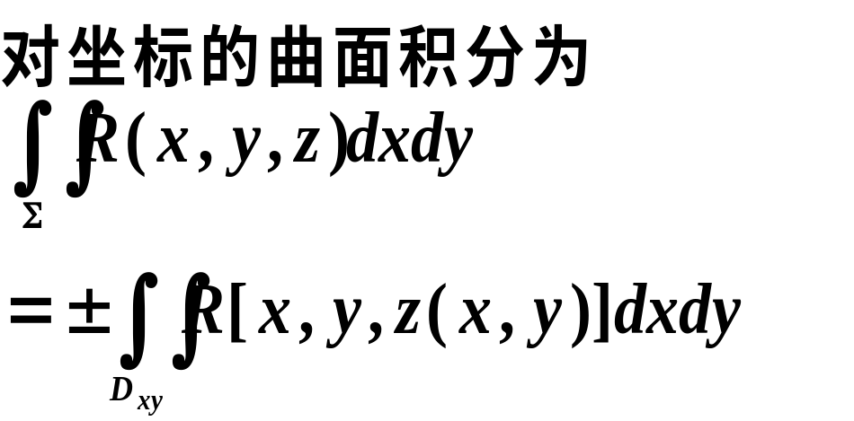
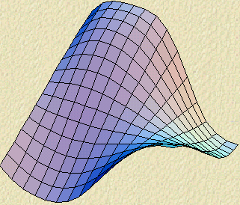

两类曲面积分之间的联系

Slide 20
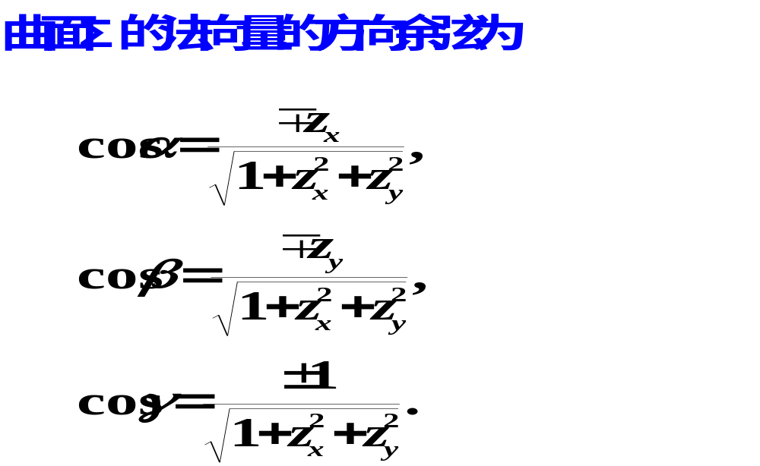

Slide 21
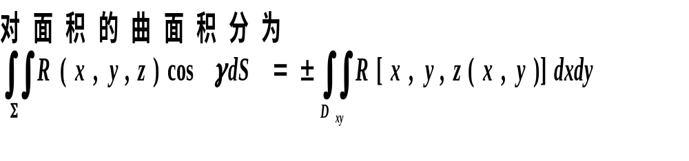
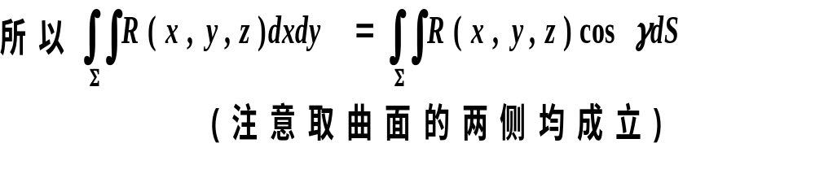
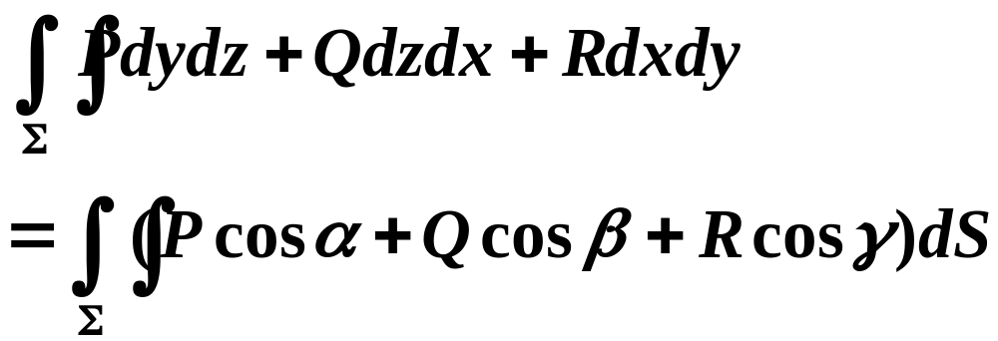
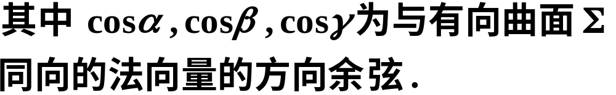
两类曲面积分之间的联系

Slide 22
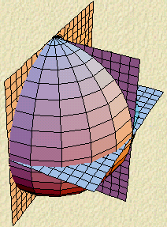

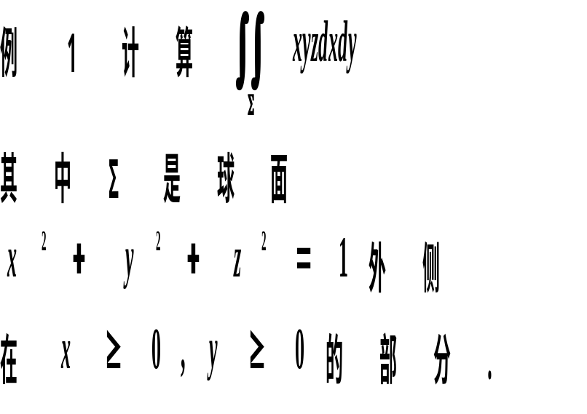





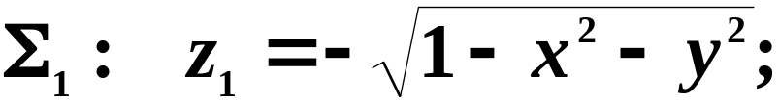
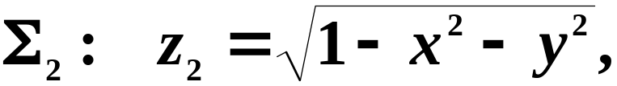
解

Slide 23
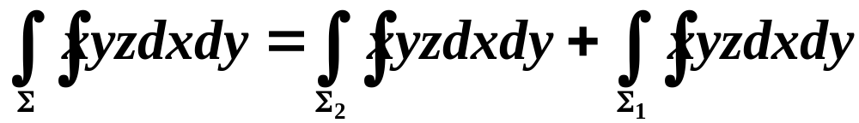
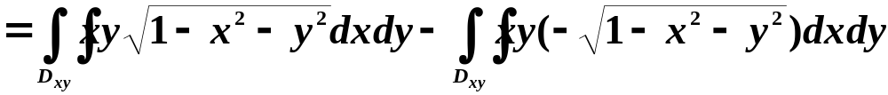
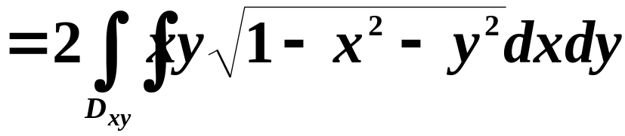



Slide 24

2. 合一投影法

Slide 25


Slide 26


Slide 27





解

Slide 28







Slide 29
六、小结
1、物理意义
2、计算时应注意以下两点
曲面的侧
“一投,二代,三定号”

Slide 30

思考题

Slide 31


思考题解答
此时 的左侧为负侧，
而 的左侧为正侧.

Slide 32


练 习 题

Slide 33


Slide 34

练习题答案

Slide 35
典型单侧曲面:
莫比乌斯带

Slide 36

典型单侧曲面:
莫比乌斯带

Slide 37

典型单侧曲面:
莫比乌斯带

Slide 38

典型单侧曲面:
莫比乌斯带

Slide 39

典型单侧曲面:
莫比乌斯带

Slide 40

典型单侧曲面:
莫比乌斯带

Slide 41

典型单侧曲面:
莫比乌斯带

Slide 42

典型单侧曲面:
莫比乌斯带

Slide 43

典型单侧曲面:
莫比乌斯带

Slide 44

典型单侧曲面:
莫比乌斯带

Slide 45

典型单侧曲面:
莫比乌斯带

Slide 46

典型单侧曲面:
莫比乌斯带

Slide 47

典型单侧曲面:
莫比乌斯带

Slide 48

典型单侧曲面:
莫比乌斯带

Slide 49

典型单侧曲面:
莫比乌斯带

Slide 50
典型单侧曲面:
莫比乌斯带

